Slide 1
স্বাগতম

Slide 2
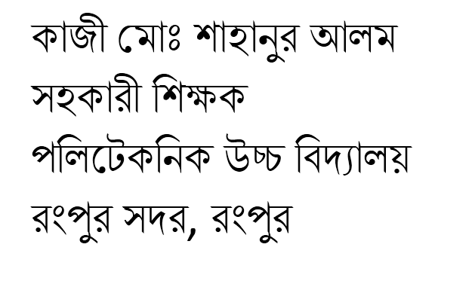
শিক্ষক পরিচিতি

Slide 3
সপ্তম শ্রেণি
গণিত
২য় অধ্যায় (২.৩)

Slide 4
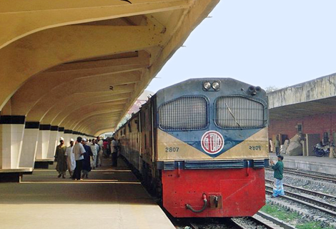
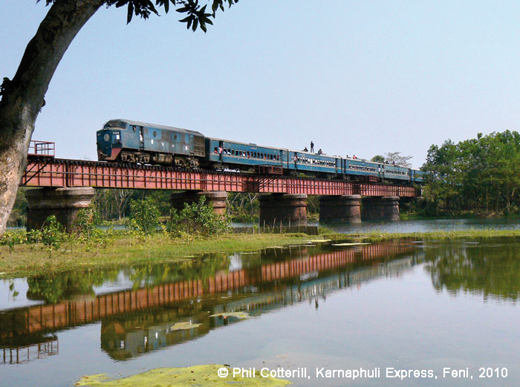
ট্রেন, প্লাটফরম, সেতু বিষয়ক সমস্যা সমাধান
প্লাটফরম ও ট্রেন
সেতু ও ট্রেন

Slide 5
শিখন ফল
ঐকিক নিয়ম ও অনুপাত ব্যবহার করে বাস্তব জীবনে সময় ও দুরত্ব বিষয়ক সমস্যা সমাধান করতে পারবে।

Slide 6
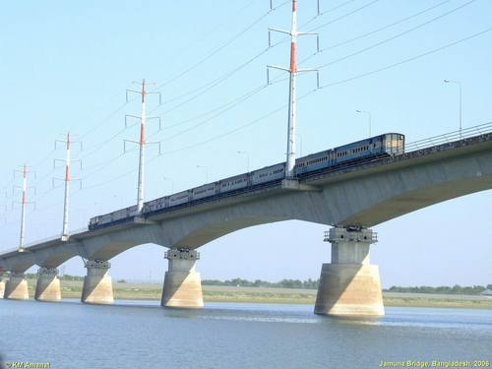
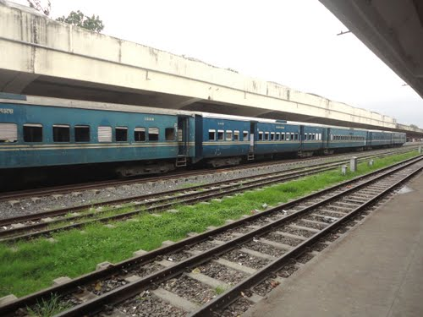
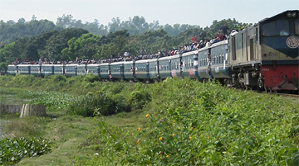
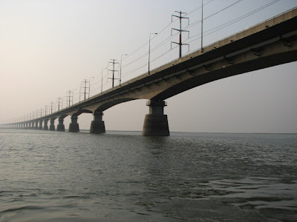
ট্রেনের দৈর্ঘ্য ১৫০ মিটার
সেতুর দৈর্ঘ্য ২৫০ মিটার
?
সেতুটি অতিক্রম করতে ট্রেনের অতিক্রান্ত দূরত্ব =
১৫০ মিটার + ২৫০ মিটার
= ৪০০ মিটার
একটি প্লাটফরম অতিক্রম করতে ট্রেনের অতিক্রান্ত দূরত্ব
= ট্রেনের দৈর্ঘ্য + প্লাটফরমের দৈর্ঘ্য
সেতুটি অতিক্রম করতে ট্রেনের অতিক্রান্ত দূরত্ব = ট্রেনের দৈর্ঘ্য + সেতুর দৈর্ঘ্য

Slide 7
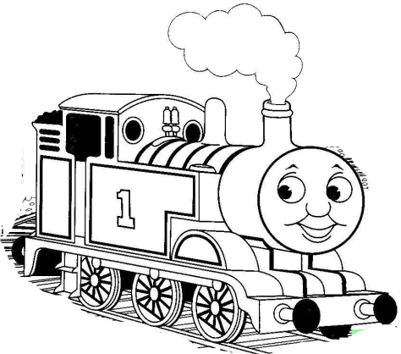
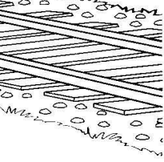
দৈর্ঘ্য ১২০ মি.
১৮০ মি.
+ ১২০ মি.
গতিবেগ ঘন্টায় ৪০ কি. মি.
একটি ট্রেনের দৈর্ঘ্য ১২০ মিটার। ট্রেনটির গতিবেগ ঘন্টায়৪০ কিলোমিটার হলে ১৮০ মিটার দীর্ঘ একটি প্লাটফরম অতিক্রম করতে ট্রেনটির কত সময় লাগবে?

Slide 8
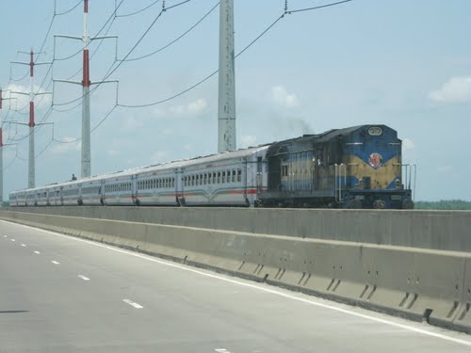
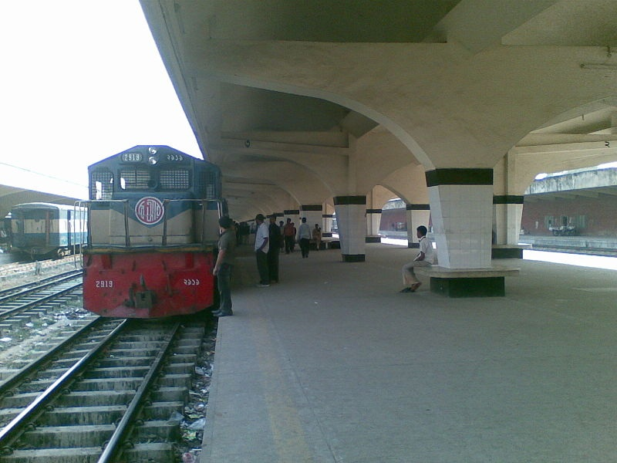
দলীয় কাজ
ট্রেনের দৈর্ঘ্য ১৫০ মি.
সেতুর দৈর্ঘ্য ২৫০ মি.
সেতু অতিক্রমের সময় ৩০ সে.
প্লাটফরমের দৈর্ঘ্য ১৩০ মি.
প্লাটফরমটি অতিক্রম করতে কত সময় লাগবে?

Slide 9
মূল্যায়ন
১। একটি খুঁটি অতিক্রম করতে একটি ট্রেনের কত দূরত্ব
অতিক্রম করতে হবে?
২। একটি প্লাটফরম অতিক্রম করতে একটি ট্রেনের কত
দূরত্ব অতিক্রম করতে হবে?
৩। একটি সেতু অতিক্রম করতে একটি ট্রেনের কত
দূরত্ব অতিক্রম করতে হবে?

Slide 10
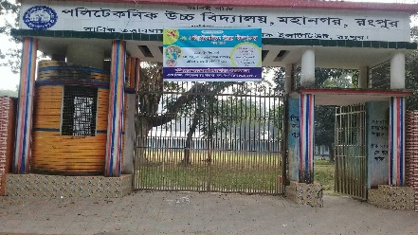
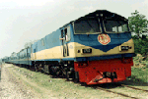
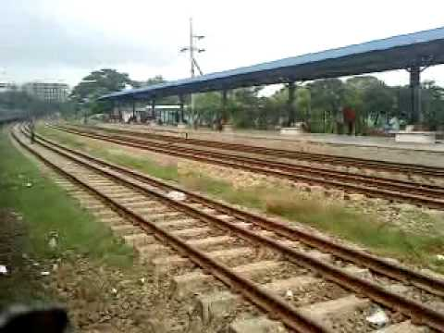
বাড়ির কাজ
দৈর্ঘ্য ১৫০ মিটার
দৈর্ঘ্য ২৫০ মিটার
গতিবেগ ঘন্টায় ৪৮ কিমি
প্লাটফরমটি অতিক্রম করতে ট্রেনটির কত সময় লাগবে?
Notes:
রঘঅ

Slide 11
ধন্যবাদ

